Slide 1

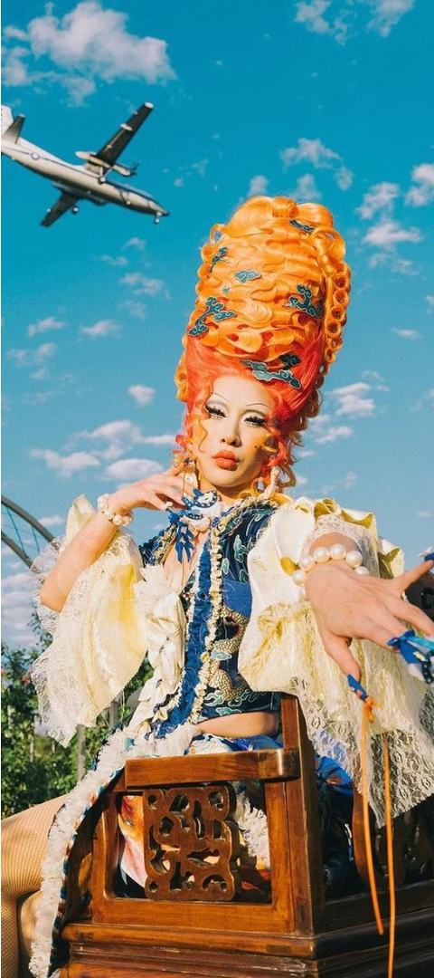

變裝皇后

Slide 2




第三組組員
羅苡豪
王新閔
翁梓宸
林祐成

Slide 3






目錄
本次演講將深入探討變裝皇后這一獨特的表演藝術形式,從歷史背景、文化意義、法律地位以及社會影響等多個角度進行全面分析,以期能加深大家對變裝皇后這一議題的理解。
什麼是變裝皇后?
歷史背景
文化風氣
法律
社會
結論

Slide 4
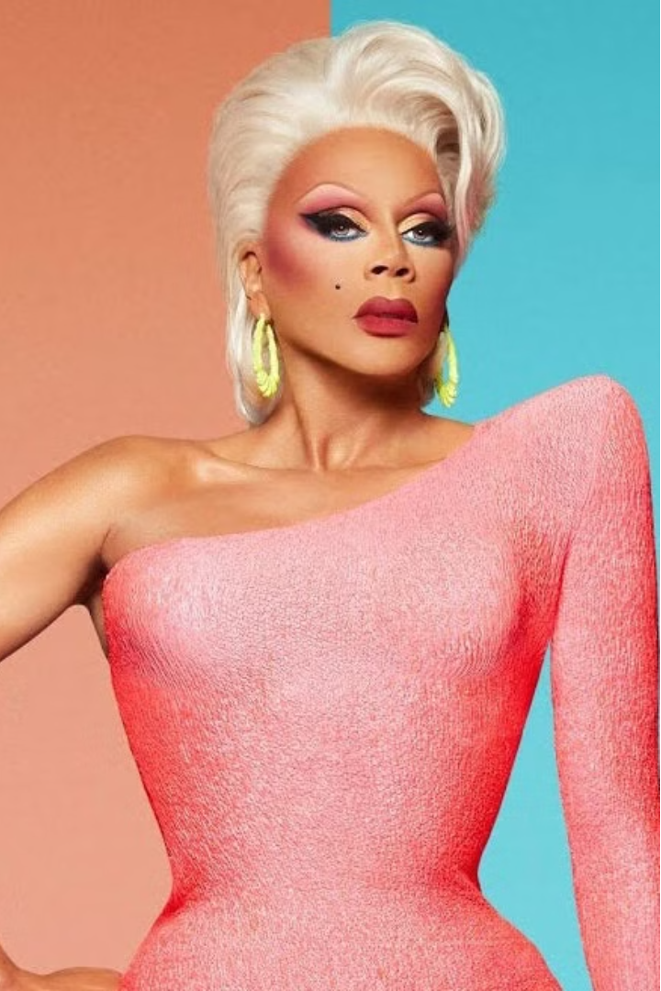

什麼是
變裝皇后？
變裝皇后（Drag Queen）是一種表演藝術形式，通常由男性穿著誇張的女性服裝，並進行歌唱、舞蹈等表演。這種表演形式不僅是一種娛樂，更是一種對性別角色和性別表現的挑戰與探索。變裝皇后的起源可以追溯到古代劇場，在20世紀中葉開始在美國的地下酒吧和夜總會中流行，成為LGBTQ+社群中的一部分。

Slide 5
LGBTQ+
L
女同性戀 (Lesbian)
G
男同性戀 (Gay)
B
雙性戀 (Bisexual)
T
變性人 (Transgender)
Q
酷兒 (Queer)

Slide 6
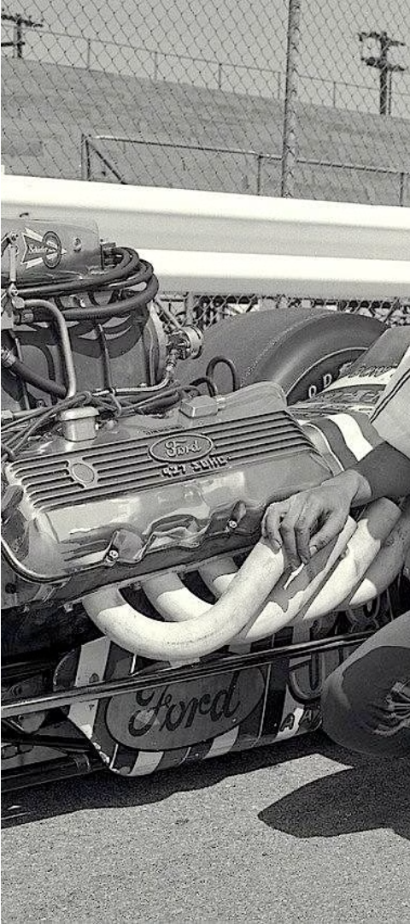
變裝皇后的歷史背景
1
古代劇場
變裝皇后的起源可以追溯到古代劇場，尤其是在沒有女性演員的時代，男性會扮演女性角色。
2
20世紀中葉
變裝皇后在美國的地下酒吧和夜總會中開始流行，成為LGBTQ+社群中的一部分。

Slide 7

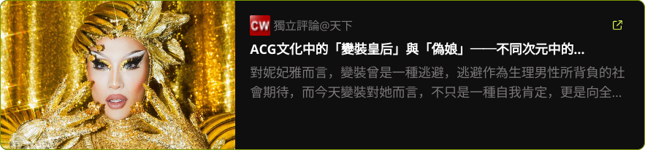
「變裝皇后」與「偽娘」──不同次元中的多元性別
保守社會下的變裝
ACG-偽娘
透過變裝演出，展現多元的情慾取向和性別氣質，更可以透過展演來實現顛覆傳統性別二元或異性戀霸權的性別政治。
和來自西方的「變裝皇后」文化不同，身處於日本動漫圈的人們，或許對「偽娘文化」更加熟悉吧。事實上，上述這些漫畫中的女裝男子，即符合「偽娘」這個角色類別。「偽娘（男の娘／おとこのこ）」簡單講是指「像女孩子般的男孩」

Slide 8
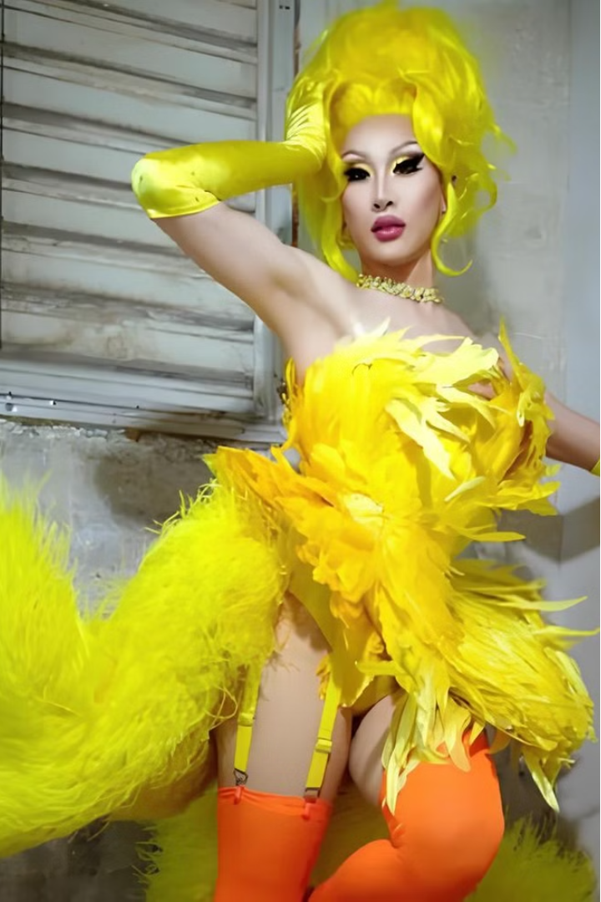
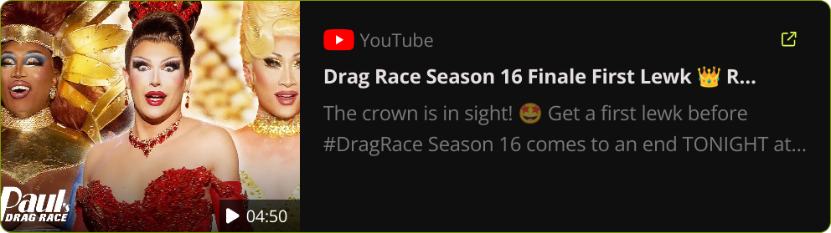
妮妃雅‧瘋
妮妃雅‧瘋（英語：Nymphia Wind，1995年7月23日），本名曹米駬，是一名生於美國洛杉磯的臺灣變裝皇后、表演藝術家、服裝設計師。為台灣變裝皇后家族「瘋家」（The House of Wind）的媽媽，因表演工作旅居於紐約布魯克林。以黃色及香蕉裝扮為象徵，並深受亞洲傳統文化影響，將其融入創作中，別名為「蕉佛」，粉絲為「蕉徒」。
2024年1月，參加《魯保羅變裝皇后秀》第16季比賽，將台灣各種文化風格帶至節目中，在節目中以時尚皇后聞名，帶領起全球時尚風潮並奪得該季冠軍，成為該節目首位具台灣籍的冠軍，也是時隔13年來打破「亞洲魔咒」的第二位亞裔冠軍。在國際不再恐同日前夕的5月15日，與旗下瘋家變裝皇后獲即將卸任的總統蔡英文接見於總統府表演並祝賀他獲得冠軍的榮耀。 2024年7月，將與瘋家變裝皇后參與巴黎文化奧運臺灣館演出。

Slide 9
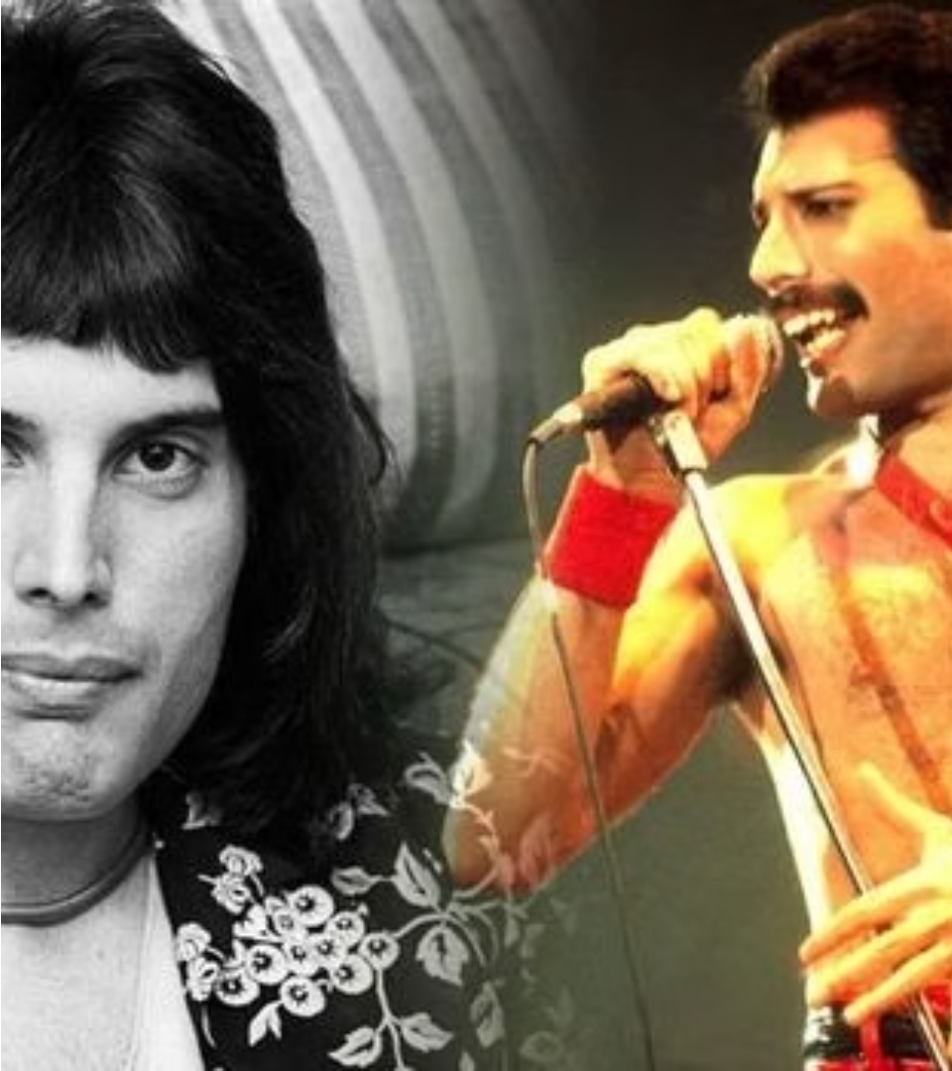

皇后樂團(Queen)
在20世紀70至80年代，西方社會對同性戀的態度逐漸變得更為開放，但仍然存在著廣泛的歧視和偏見。墨裘瑞的生活和事業正是在這樣的社會背景下進行的。儘管他的音樂和表演風格挑戰了許多傳統觀念，但他依然選擇對外界隱瞞自己的性取向，這反映了當時社會對同性戀者的壓力和不接受。
因此，對同性戀者的歧視在歷史上有著深遠的根源和複雜的背景。儘管現代社會已經取得了很大的進步，但仍有許多工作要做以實現真正的平等和包容。

Slide 10
現代
法律和社會進步：20世紀下半葉開始，許多國家逐漸廢除反同性戀法律，並通過了反歧視法案。一些國家開始承認同性婚姻和伴侶關係。
持續的挑戰：儘管在許多國家同性戀者的權利有了顯著改善，但在一些地區（如某些非洲和中東國家），同性戀行為仍然被定為非法，並伴隨著嚴厲的懲罰，甚至死刑。

Slide 11
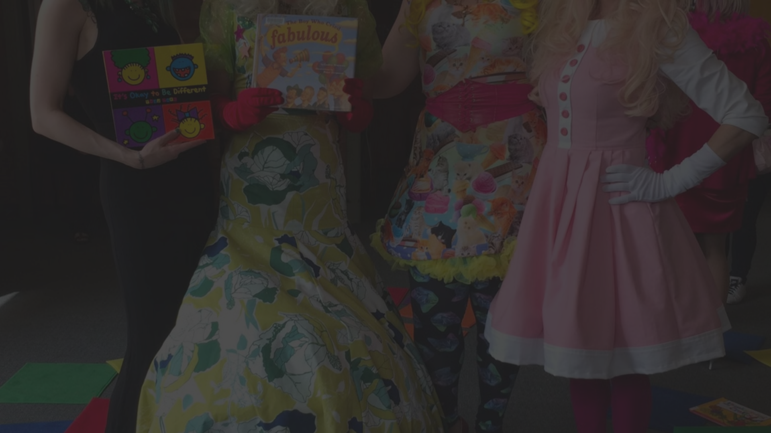
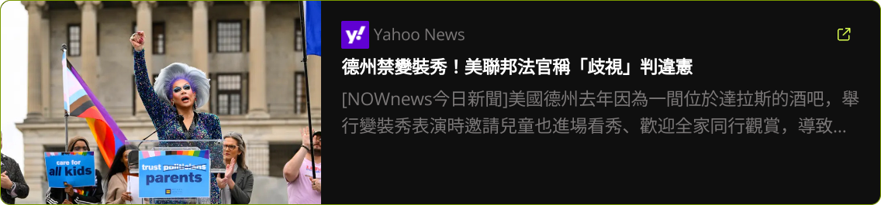
變裝皇后與法律
1
法律上的社會壓迫
2
法律限制
1960到1990年代間，新加坡法律曾經以當時社會兩性著裝習慣為規範訂立法律，並強制所有於其境內外出現或駐留的人士遵守，把「社會普遍習慣把男女衣著打扮風格作鮮明區分」的風氣貫徹硬性執行。
2023年4月德州參議院通過關鍵法案，禁止所有變裝秀（Drag Show）在有未成年人的場合進行公開表演，包含在圖書館行之有年的「變裝閱讀活動」，這些法案是美國共和黨人士在包含田納西、佛羅里達等10多個州推動「限制變裝表演」計畫的一部分，稱其訴求乃「將權力還給父母避免兒童受到性化或暴露在性慾下」，其中田納西州對於法案的解釋曾聲稱觀看變裝皇后演出恐使孩童「意識到性」。
伊朗政府當局在2010年7月也頒佈了男性人員的髮型指引，把留馬尾等長髮、 龐克髮型等男性人員予以法辦著令剪短

Slide 12
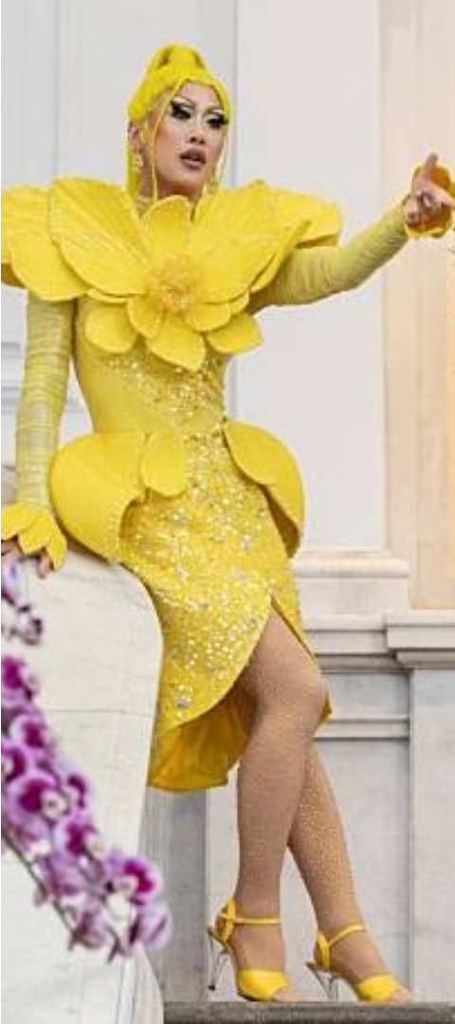




社會對變裝的接受度

Slide 13
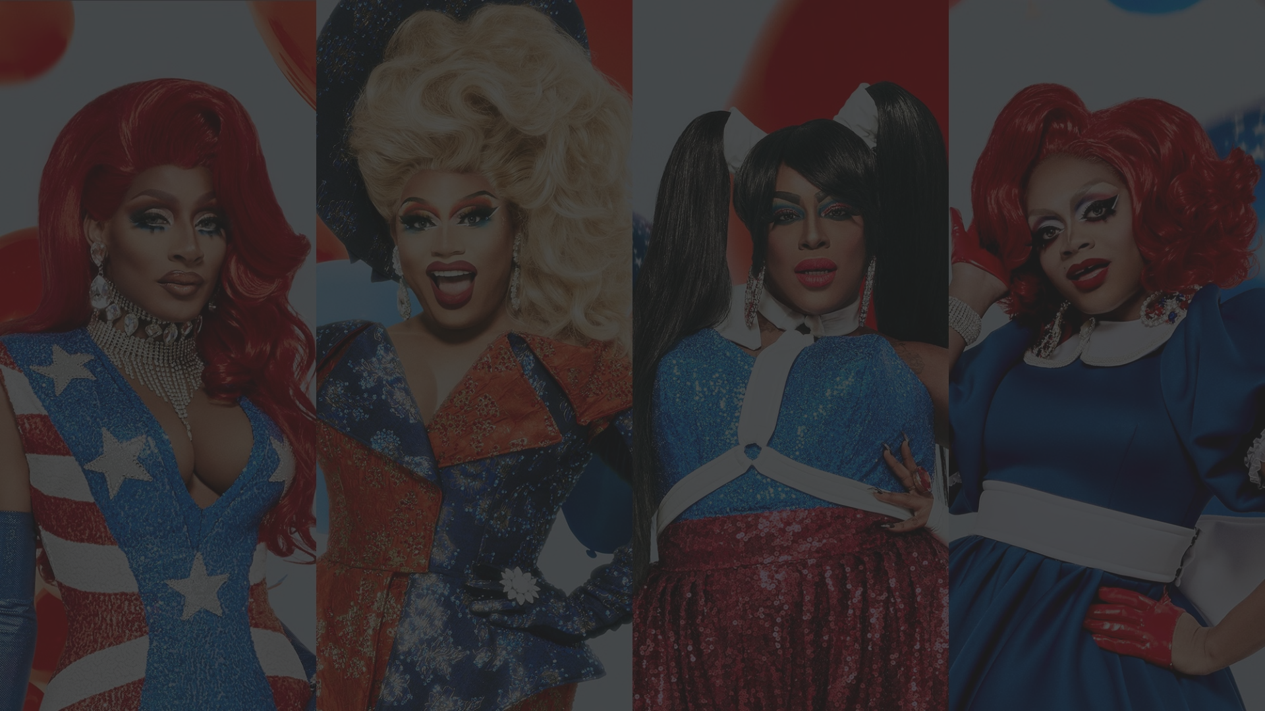
文化背景的影響
在一些西方國家，如美國和英國，變裝文化逐漸被主流社會接受，特別是通過《RuPaul's Drag Race》等節目的推廣，變裝皇后成為大眾文化的一部分。然而，在一些保守的文化中，變裝皇后仍面臨嚴重的偏見和歧視。

Slide 14

法律與政策的影響
法律和政策對變裝皇后的接受度有重大影響。在一些進步國家，政府立法保護LGBTQ+群體的權利，使變裝皇后能自由表演。相反，在一些保守國家，變裝表演受到嚴格限制或禁止，變裝皇后可能面臨法律追究。

Slide 15

媒體與大眾文化的影響
媒體和大眾文化在塑造社會對變裝皇后的接受度方面起著重要作用。互聯網和社交媒體平台，如YouTube和Instagram，讓變裝皇后有更多展示自己的機會，並促進了社會對變裝文化的理解和接受。

Slide 16

社會運動與教育的影響
LGBTQ+權益運動和教育對變裝皇后的接受度也有深遠影響。社會運動推動了對變裝皇后作為性別多樣性一部分的認識，學校和社區教育項目也幫助年輕一代理解和接受變裝文化。

Slide 17

變裝皇后的社會影響

Slide 18



文化娛樂產業的貢獻
LGBTQ+權益運動的推動
對性別平等的影響
變裝皇后在文化娛樂產業中扮演了重要角色。他們通過電視節目、電影、音樂和現場表演等形式，為觀眾帶來了豐富的娛樂內容。例如，《RuPaul's Drag Race》不僅推動了變裝文化的普及，也帶動了相關產業的發展，如時尚、化妝品和表演藝術等。
變裝皇后通過其表演，挑戰了傳統的性別角色和性別表現方式。他們展示了性別的流動性和多樣性，推動了社會對性別平等的認識和接受。變裝皇后讓人們看到，性別不僅僅是生理上的區分，更是一種可以自由表達和探索的身份。
變裝皇后在LGBTQ+權益運動中具有重要地位。他們利用自己的知名度和影響力，為LGBTQ+群體爭取更多的權利和認同。例如，Stonewall暴動中，變裝皇后是抗議活動的核心人物之一，這場運動成為LGBTQ+權益運動的里程碑。

Slide 19
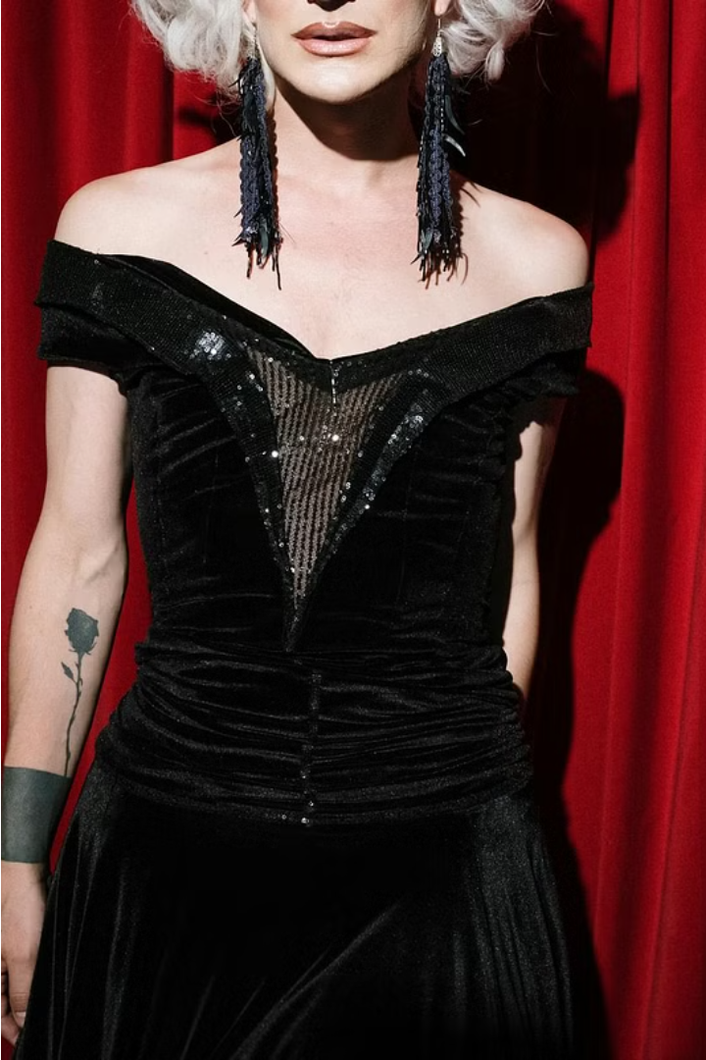
結論
變裝皇后作為一種文化現象，不僅在法律和社會層面上引發了許多討論和變革，也深深影響了時尚、音樂和娛樂產業。通過對變裝皇后的研究，我們可以更深入地理解性別多樣性和性別平等的重要性。

Slide 20


感謝觀看

